Slide 1

Трансформация вузовской библиотеки: новые возможности в издательской деятельности
Пружина В.П., зам. директора НБ
ОНУ имени И.И.Мечникова
г. Одесса
16 апреля 2014 г.

Slide 2


Slide 3
Освещение теоретических и практических вопросов библиотековедения, библиографоведения, книговедения.
Исследования по истории развития библиотечного дела, принципы формирования библиотечной системы, структура и свойства библиографической информации, изучение произведений печати и процессов их создания.
Исследование компьютерных технологий в области библиотечного дела, новых возможностей фиксирования, сохранения и использования информации.
Цели создания журнала

Slide 4
Сбор материала и составление издательского соглашения.
Внутреннее и внешнее рецензирование.
Обработка материала: оформление титульных листов, размещение статей по разделам журнала, редактирование текста и т.д.
Форматирование авторских статей согласно ГОСТам .
Подготовка журнала к изданию

Slide 5
Рекомендация Ученого совета университета к печати.
Передача макета в издательский центр университета для верстки журнала.
Вычитка материала в библиотеке.
Редакция английских текстов, перевод резюме.
Подготовка журнала к изданию

Slide 6
Размещение электронной версии выпуска
- на официальном сайте журнала,
- в Институционном репозитарии ОНУ,
- на портале «Наукова періодика України»,
- в Украинском реферативном журнале
«Джерело».

Slide 7
РИНЦ (Российский индекс научного цитирования)
Index Copernicus (международную онлайн базу научных публикаций, созданная в 1999 году в Польше)
Интеграция в мировые БД

Slide 8
Международный стандартный номер сериального издания ISSN (International Standard Serials Number - 2304-1447);
Четкая периодичность и регулярность выхода;
Сайт на украинском и английском языке;
Аппарат рецензирования статей;
Повышение качественного уровня

Slide 9
Международный состав редакционного совета;
Качественное оформление статьи;
Представление в статье необходимой информации на английском языке.
Повышение качественного уровня

Slide 10
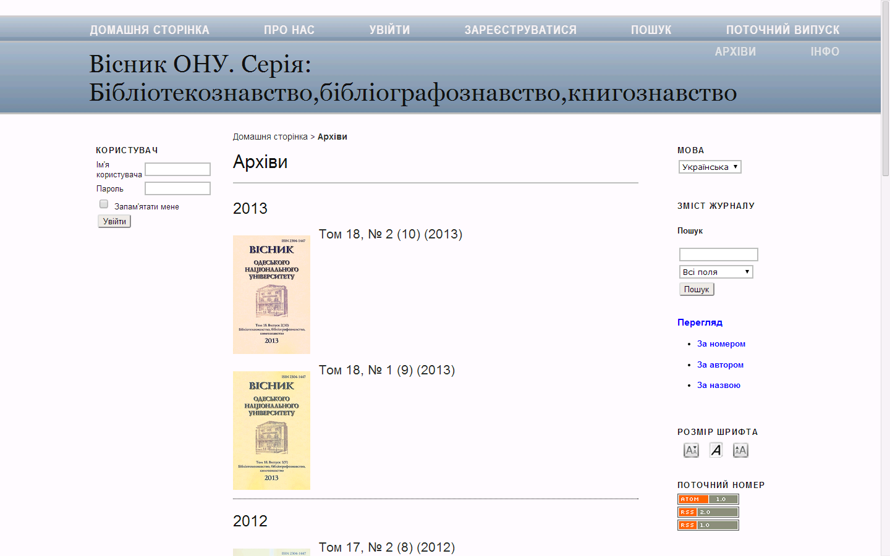
Веб – сайт http://vislib.onu.edu.ua/

Slide 11
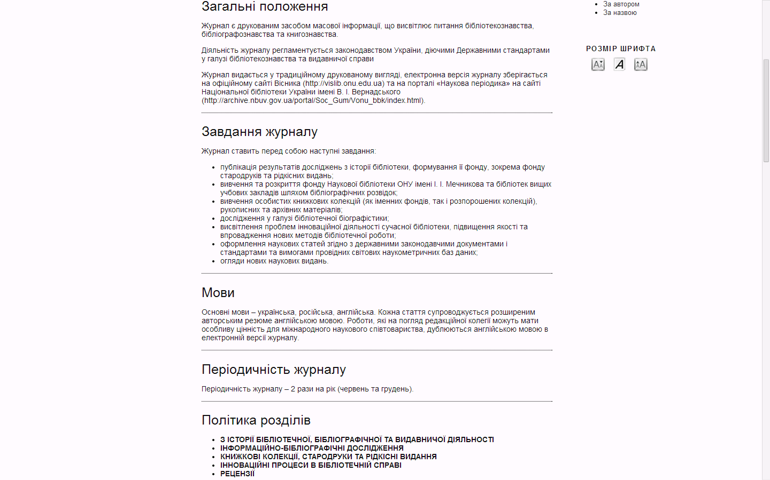
Политика журнала

Slide 12
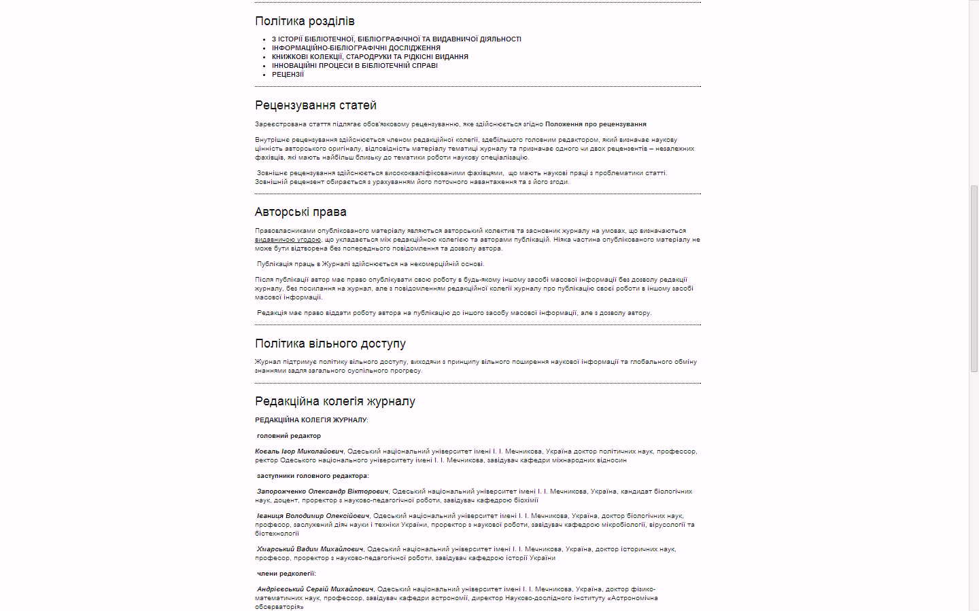
Политика журнала

Slide 13
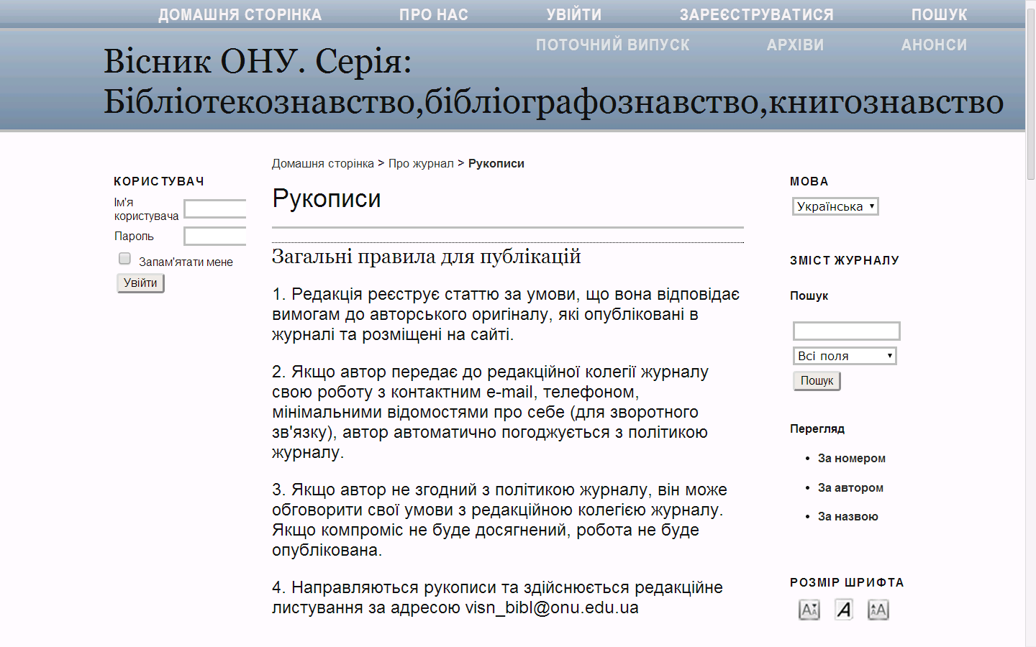
Рукописи

Slide 14
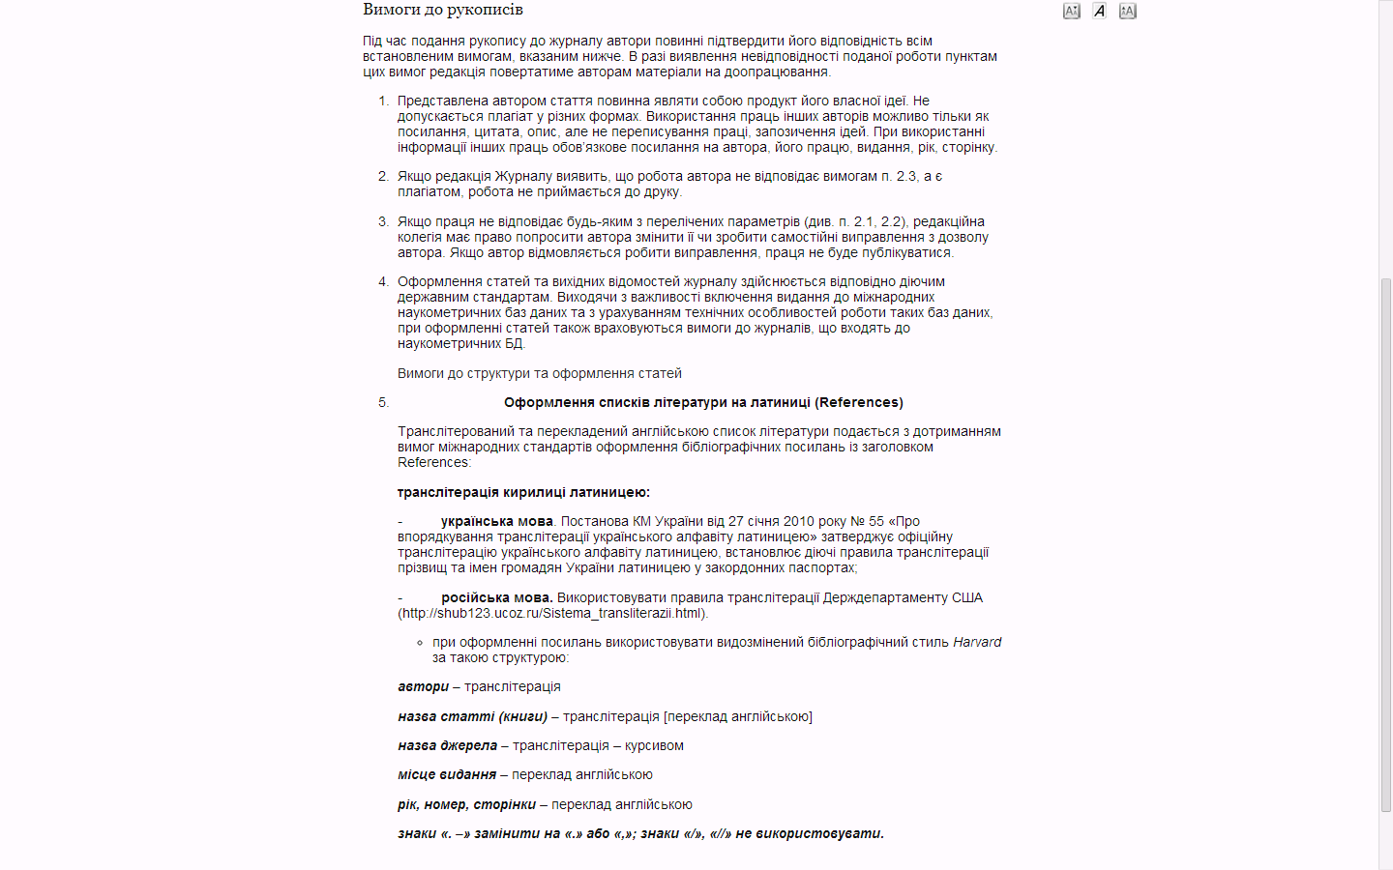
Рукописи

Slide 15
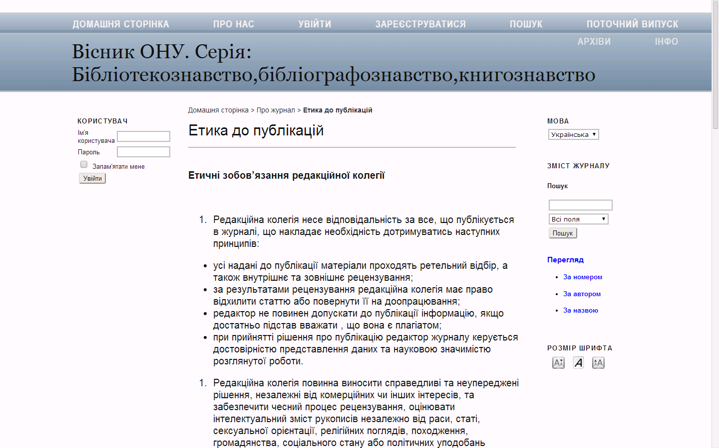
Этика к публикациям

Slide 16
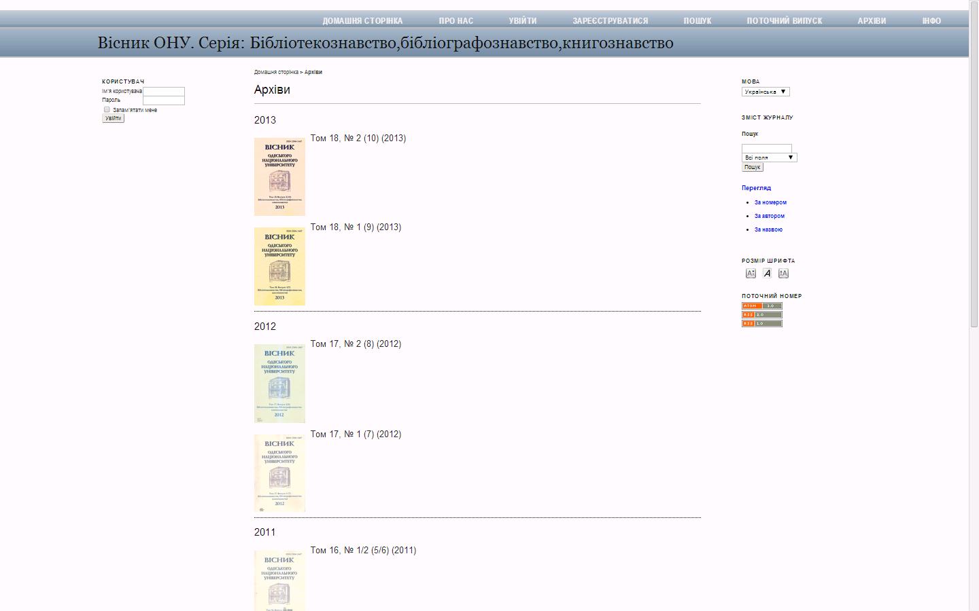
Архив журнала

Slide 17
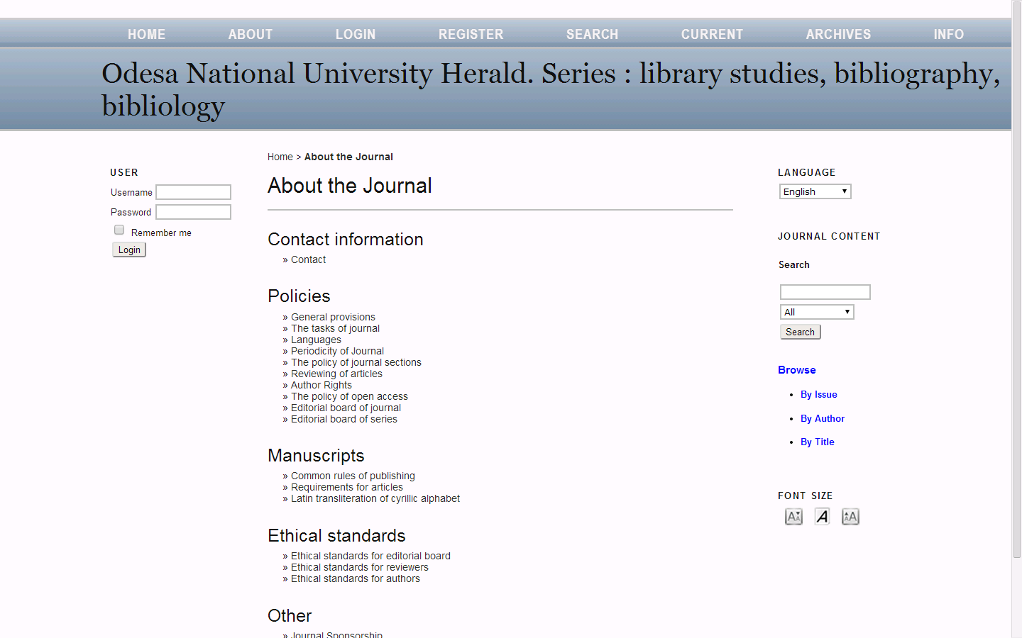
Англоязычная версия сайта

Slide 18
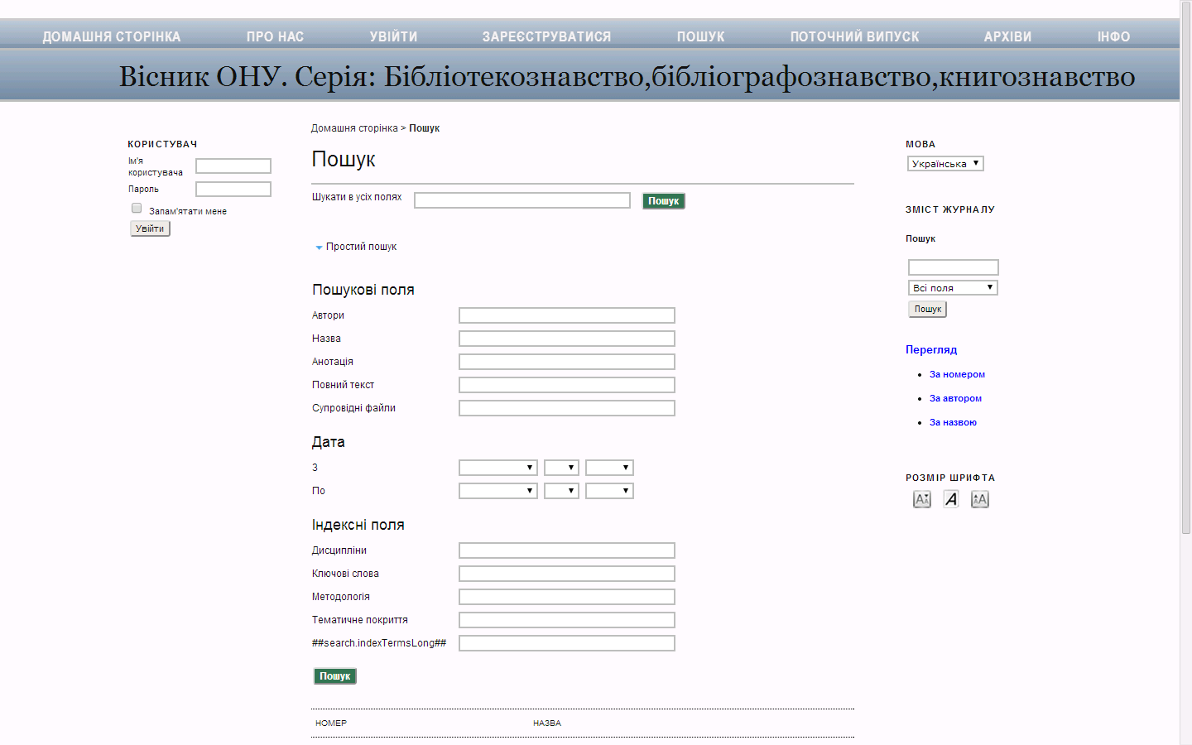
Поиск

Slide 19
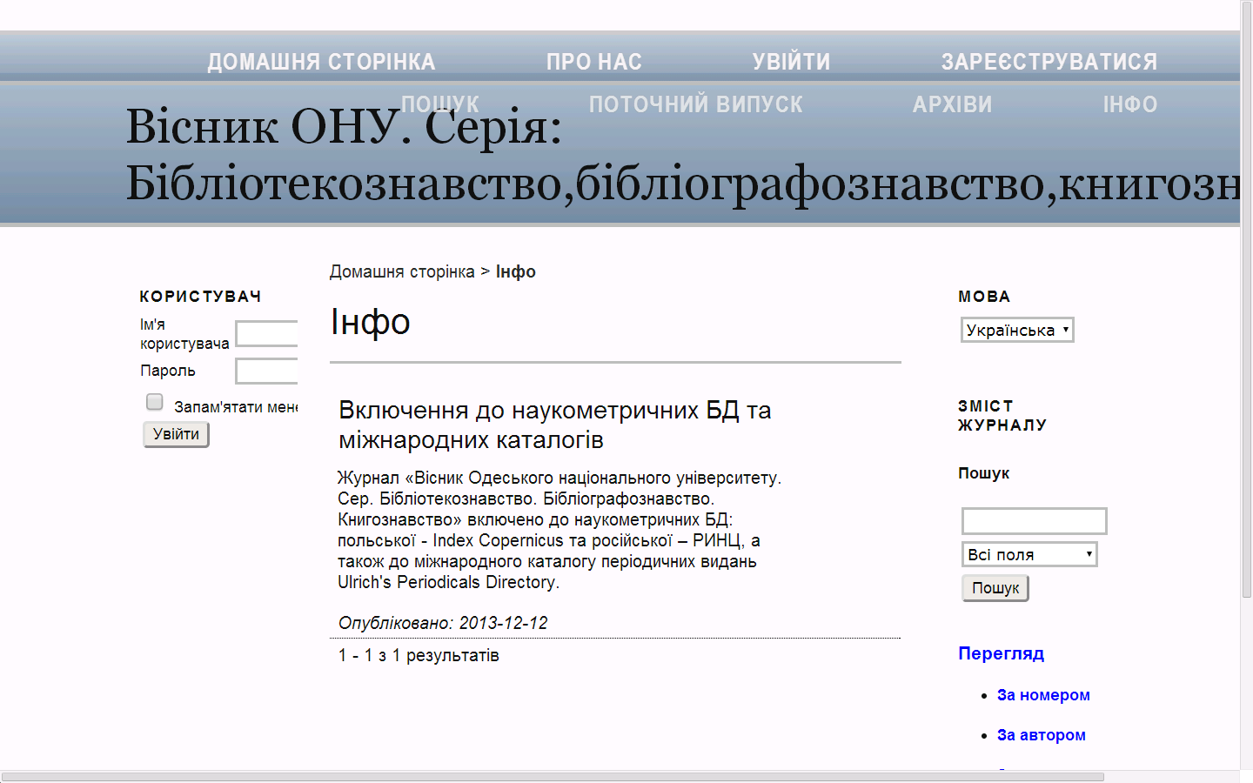
Инфо

Slide 20
e-mail: library@onu.edu.ua
Сайт Вестника: http://vislib.onu.edu.ua/
Репозитарий ОНУ: http://dspace.onu.edu.ua:8080
Сайт библиотеки: http://lib.onu.edu.ua
Спасибо!

